Slide 1

第二章 控制系统的数学模型
授课人：许丽佳

Slide 2
2.3 线性系统的传递函数
指通过用Laplace变换将微分方程变换为复域（S）中的代数方程。
通常是指在初始条件为零情况下，系统输出的拉氏变换与输入的拉氏变换之比
零初始条件下
在时域范围内求解高阶微分方程较麻烦，故本课程是在复域中进行讲解，所以要求大家复习Laplace变换的基本知识，掌握常见函数的Laplace变换和反变换。

Slide 3
传递函数的特点
只与系统自身的结构参数有关
与系统微分方程直接关联， 且所有系数均为实数
传递函数的局限
原则上不反映非零初始条件时系统响应的全部信息适合于描述单输入/单输出系统
只能用于表示线性定常系统。

Slide 4
设单输入单输出线性定常系统的微分方程为:
传递函数的描述
u(t) 输入量 ； c(t) 输出量
在零初始条件下（即无输入作用前系统是相对禁止的）:
两边拉氏变换:

Slide 5

传递函数 :
（n≥m）
1 输入输出参数模型
2 零极点参数模型
3 时间常数参数模型
Kg为根轨迹增益，Zi、Pi分别为系统零、极点；Km为静态增益，是S趋于零时的静态放大倍数，Ti为时间常数
U(s)
Y(s)
方框图
G(s)
Y(s)=G(s)·U(s)

Slide 6
典型环节的传递函数
比例环节
惯性环节
一阶微分环节
振荡环节（二阶）
积分环节
超前滞后环节
延时环节(纯滞后)
K
e ^{-τs}

Slide 7
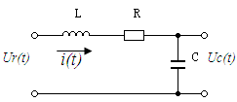
例 如图所示RLC网络的微分方程为
当初始条件为零时，拉氏变换为
则传递函数为

Slide 8
2.3 控制系统的复数域数学模型
线上作答
1.系统的传递函数是由系统的（ ）决定的
A.参数 B.结构 C.输入信号 D.结构和参数
2.下列描述中，对传递函数的性质描述错误的是（ ）
A.传递函数是复数变量s的有理真分式函数，具有复变函数的所有性质。
B.传递函数是系统或原件数学模型的另一种形式，之一种用系统参数表示输出量与输入量之间关系的表达式。
C.传递函数与微分方程之间不相通。
D.传递函数G(s)的拉氏变换是脉冲响应k(t)。

Slide 9
讨论：
1 传递函数的适用范围。
2 传递函数与微分方程的关系。

Slide 10
2.4 系统结构图
定义：由具有一定函数关系的环节组成的，并标明信号流向的系统的方框图
u_{g}
u_{d}
w
+
e
注：放大器、测速机都
为比例环节，电动机为
二阶振荡环节
放大器
电动机
-
u_{b}
测速机
其结构图如下：
u_{g}
e
u_{d}
w
+
K
-
u_{b}
K_{T}

Slide 11
结构图的变换和简化
1、串联
U(s)
U₁(s)
Y(s)
G₁(s)
G₂(s)
U(s)
Y(s)
G₁(s)G₂(s)
2、并联
Y₁(s)
G₁(s)
U(s)
＋
Y(s)
＋
G₂(s)
Y₂(s)
U(s)
Y(s)
G₁(s) + G₂(s)

Slide 12
3、负反馈
U(s)
＋
E(s)
Y(s)
G₁(s)
U(s)
Y(s)
－
G₂(s)
E(s) = U(s) – G₂(s)Y(s) ； Y(s) = G₁(s) E(s)
Y(s) = G₁(s) [U(s) – G₂(s)Y(s) ] = G₁(s) U(s) – G₁(s) G₂(s)Y(s)
[1+ G₁(s) G₂(s)] Y(s) = G₁(s) U(s)

Slide 13

变换合成点
4、节点移动
A + +
+
A + + A+C-B
A-B+C
+ C - B
B C
合成点分解
A-B+C
A + C A-B+C
A
+
+
B
B C
合成点前移
A
+
AG-B
A +
AG-B
G
G
B
B
1/G

Slide 14
合成点后移
A
+
AG-BG
A
+
AG-BG
G
G
-
-
B
G
B
引出点后移
A
AG
A
AG
G
G
A
A
1/G
引出点前移
A
A
AG
AG
G
G
AG
G
AG

Slide 15
化简的原则
保持信号传递过程中的数学关系不变
前向通道中传递函数的乘积不变
回路中传递函数的乘积不变

Slide 16
例 求传递函数
i₁
R₁
i₂
R₂
试探： 从输入到输出，先元件后联成系统
i
e_{i}
e
C₁
C₂
e_{o}
E_{i}
I₁
I
E
I₂
＋
E
＋
－
－
E
E_{o}
I₂
I₁
I₂
E_{o}
－
I
＋
I₂
E_{i}
+
I₁
I
E
E_{o}
+
－
－

Slide 17
R₁
C₂s
－
E_{i}
+
E
E_{o}
+
+
－
－
R₁C₂S
-
E_{o}
E_{i}
+
+
+
-
-

Slide 18
R₁C₂S
-
E_{i}
+
E_{o}
R₁C₂S
E_{i}
+
-
E_{o}
E_{i}
E_{o}

Slide 19
例 求Y(S)/R(S)
R(S)
1 1 1
Y(S)
m S S
f
k
要点:从内到外根据负反馈法则逐一求取闭环负反馈传递函数。

Slide 20
例 求Y(S)/R(S)
R(S)
Y(S)
G1
+
G2
G3
G4
要点:区别闭环还是并联

Slide 21
例 求Y(S)/R(S)
Y
R
G1
G2
G3
G4
要点:解决反馈环之间的交连。
Y
R
G1 G2 G3 G4
1/G1 1/G4
要点:从内到外逐一求负反馈传递函,最后求出Y/R。

Slide 22
例 求Y(S)/R(S)
Y
R
G1
G2
G3
G4
+
+
G5
+
G6
G7
1.确定输入、输出;找到前向通道;将动态方块图画成输入在左输出在右的习惯形式。

Slide 23
R
+ +
Y
G3 G7 G2 G1
G6 G4
+
G5
+
2.解决回路的交连、重叠。

Slide 24
R
Y
G3 G7 G2 G1
+
G5G6
+
G4G5
R
G3 G7 G2 G1
Y
G5G6
G4G5

Slide 25
R
C
G3 G7 G2 G1
-
-
-
G5G6
G4G5
3.从内到外求反馈回路的传递函数。
G1G2G3G7
C(S)/R(S)=
1+G5G6G7+G2G4G5G7+G1G2G3G7

Slide 26
求传递函数
G3
+
G1
G2
R
-
-
y
H2
H1

Slide 27

+
H1
y
G1
G2
G2
R
-
-
-
H2
H3
H4

Slide 28
作业:
1.求以下系统的闭环传递函数Y(S)/R(S)
(1) (2)
R
Y
R
Y
G1
G1
-
-
G2
+
-
G2
G3

Slide 29
2.求图示系统的Y(S)/X(S) 及Y(S)/F(S)
F(S)
+
Y(S)
X(S)
G1(S)
G2(S)
G3(S)
-
-
G4(S)

Slide 30
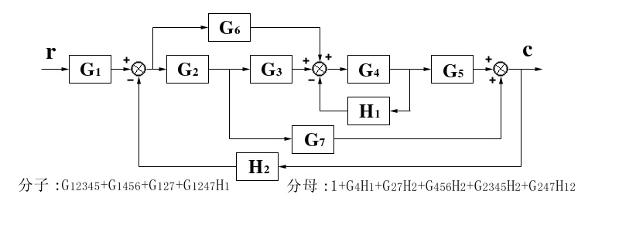
3.求图示系统的传递函数

Slide 31
闭环控制系统的基本结构
N(s)
+
X(s)
+
Y(s)
+
G₁(s)
G₂(s)
-
控制器
被控对象
H(s)
测量元件
开环传递函数 ： G₀＝G₁(s)G₂(s)H(s)
该系统同时有两个输入：控制输入和扰动输入

Slide 32
控制输入情况下：
X(S)
G1(s)G2(s)
Y(S)
H(S)
闭环传递函数：
当F(s)=1时，为单位反馈系统，此时

Slide 33
扰动输入情况下：
N(S)
G2(s)
Y(S)
G1(s)H(s)
闭环传递函数：

Slide 34
系统的总输出(两输入同时作用下)
G1(S)G2(S)
Y(S)=
X(S)
1+G1(S)G2(S)H(S)
G2(S)
1+G1(S)G2(S)H(S)
N(S)
+

Slide 35
系统总误差(象函数)
1
E (S)=
X(S)
∑
1+G1(S)G2(S)H(S)
G2(S)H(S)
N(S)
1+G1(S)G2(S)H(S)
不能简单的认为干扰引起的误差可以部分或全部的抵消给定输入引起的误差,这是由于干扰信号的随机性,而且从最恶劣的情况考虑,两者引起的误差的幅值很可能是相加。

Slide 36
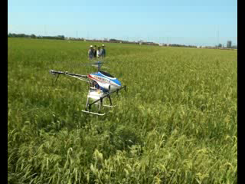
无人机授粉

Slide 37
信号流图及Mason公式
x₁
x₂
例1: x₂ =a₁₂ x₁
a₁₂
方框图
x₁
a₁₂
x₂
信号流图
例2: x₂=a₁₂x₁+a₃₂x₃
x₃=a₁₃x₁+a₂₃x₂+a₃₃x₃
x₄=a₂₄x₂+a₃₄x₃
x₁ 输入节点
x₄ 输出节点
x₂，x₃中间节点（混合节点）

Slide 38
I₂
E_{i}
+
I₁
I
E
E_{o}
+
－
－
由方框图到信号流图， 有些中间变量可以不表示出来 ，如I₁。 有些中间变量（位于综合点前，有输出）必须表示出来，如E_{i}和E， 用单位增益 支路将它们分开。

Slide 39
R
+
E₁
U
E₂
+
Y
G₁
G₂
－
－
R
1
E₁
G1
U
1
E₂
G2
1
Y
-1
-1

Slide 40
Mason公式：
K
G ——从输入节点到输出节点的总增益 （系统传递函数）
Δ = 1 －ΣL_{i} + ΣL_{a}L_{b} - ΣL_{α}L_{β}L_{γ} +…
L_{i} —— 一个回路的总增益
L_{a}L_{b} ——两两互不接触的回路的总增益
L_{α}L_{β}L_{γ}—— 三个互不接触的回路的总增益
G_{k} —— 从输入到输出第k条通道的总增益
Δ_{k} —— Δ中去掉与第k条通道接触的部分

Slide 41
回路 ——沿信号方向每一个节点只通过一次的闭路。
通道 ——从输入到输出沿信号方向每个节点只通过 一次的通道。
接触 ——指有公共的节点和支路。
f
a
b
c
d
e
be, cf 回路, becf 不是回路
abcd 是通道，aecd 和abecd 不是

Slide 42
例1：
g
x₁
a
x₂
b
x₃
c
x₄
1
1
R
Y
d
e
f

Slide 43
例2：
G₄
R
x₁
x₂
x₃
x₄
Y
1
1
G₁
G₂
G₃
1
Y
-F₁
-F₂
-1

Slide 44
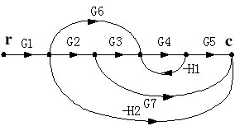
例3：

Slide 45
前向通路三条：
互不接触回路：

Slide 46
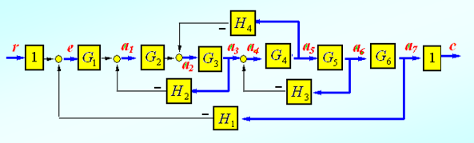
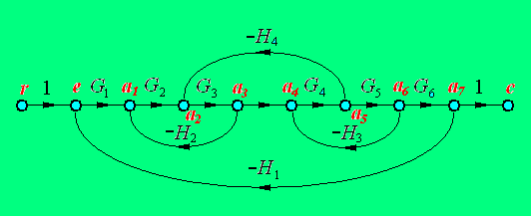

Slide 47
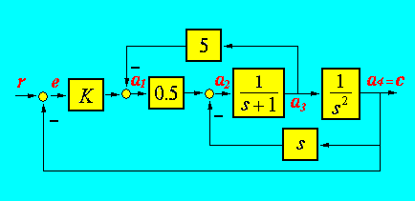
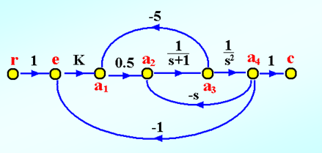

Slide 48
2.4 控制系统的结构图与信号流图
线上作答
1.对复杂的信号流图直接求出系统的传递函数可采用( )
A.终值定理 B.初值定理 C.梅森公式 D.方框图变换
2.框图化简时，并联连接方框总的输出量为各方框输出量的（ ）
A.代数和 B.平均值 C.加权平均 D.乘积

